Slide 1
Pierwsze wrażenie
„z Poradnika etykiety”
dr inż. Aneta Madyda”
Katedra Marketingu i Przedsiębiorczości
Wydział Zarządzania i Transportu

Slide 2
Najważniejsze jest pierwsze wrażenie
Rozmowa kwalifikacyjna, egzamin ustny, wizyta u klienta – wszystkie te sytuacje wiąże jedna rzecz – efekt pierwszego wrażenia. To on decyduje o tym, czy dalsza część spotkania rekrutacyjnego przebiegnie gładko, rozmowa na egzaminie będzie „się kleić”, a klient będzie wstępnie zainteresowany rozmową o usłudze, którą chcemy mu zaproponować.

Slide 3
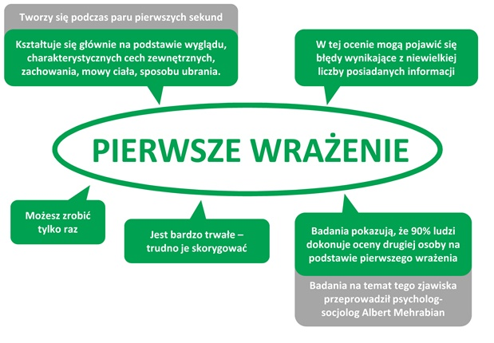

Slide 4
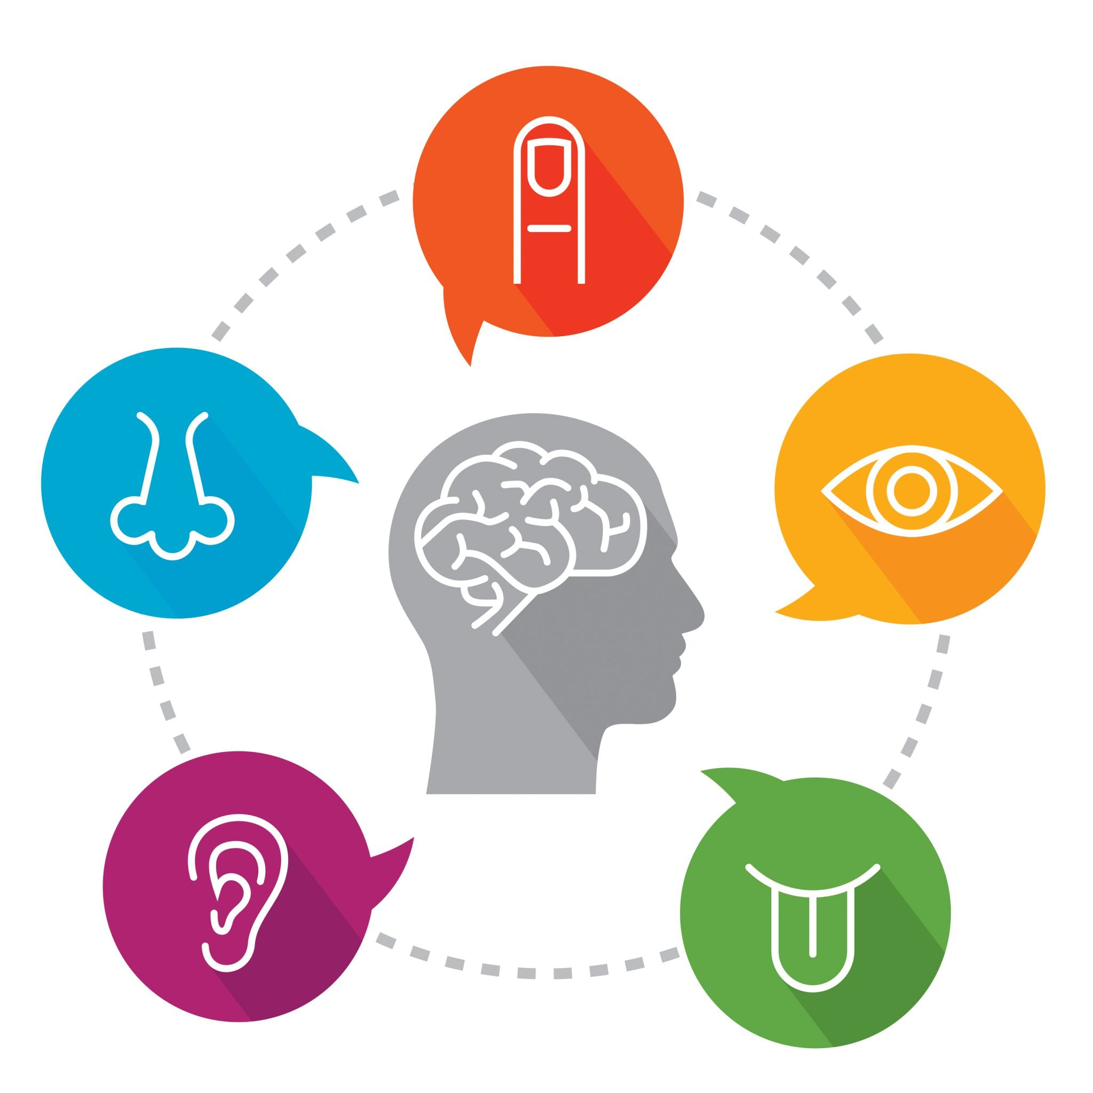
Jak powstaje i z czego się składa pierwsze wrażenie?
Efekt pierwszego wrażenia to całe spektrum bodźców, które docierają do nas w czasie pierwszych kilku sekund spotkania. To bodźce, które odbieramy prawie wszystkimi zmysłami (poza smakiem) – wzrokiem(ubiór, postawa ciała, uśmiech), dotykiem (uścisk dłoni), węchem (zapach), słuchem (ton głosu, tempo mówienia a nawet głębokość oddechu). Ten ogrom bodźców w ciągu pierwszych 4-7 sekund mózg przetwarza, odpowiadając jednocześnie na 4 pytania: czy ufam tej osobie, czy czuję się zagrożony, czy mogę ją polubić, kogo mi przypomina. Zdaniem ekspertów od mowy ciała (Eliot Hoppe, Alex Todorov), tych kilka sekund decyduje tym, jakie będzie nasze dalsze nastawienie do drugiego człowieka. Panowanie nad efektem pierwszego wrażenia to ważny element inteligencji emocjonalnej – dzięki temu możesz wpływać na to, jak widzi cię potencjalny pracodawca, nowy szef, partner na randce czy potencjalny kontrahent. Warto zatem poznać kilka ciekawostek na temat efektu pierwszego wrażenia i wykorzystać je w codziennym życiu.

Slide 5
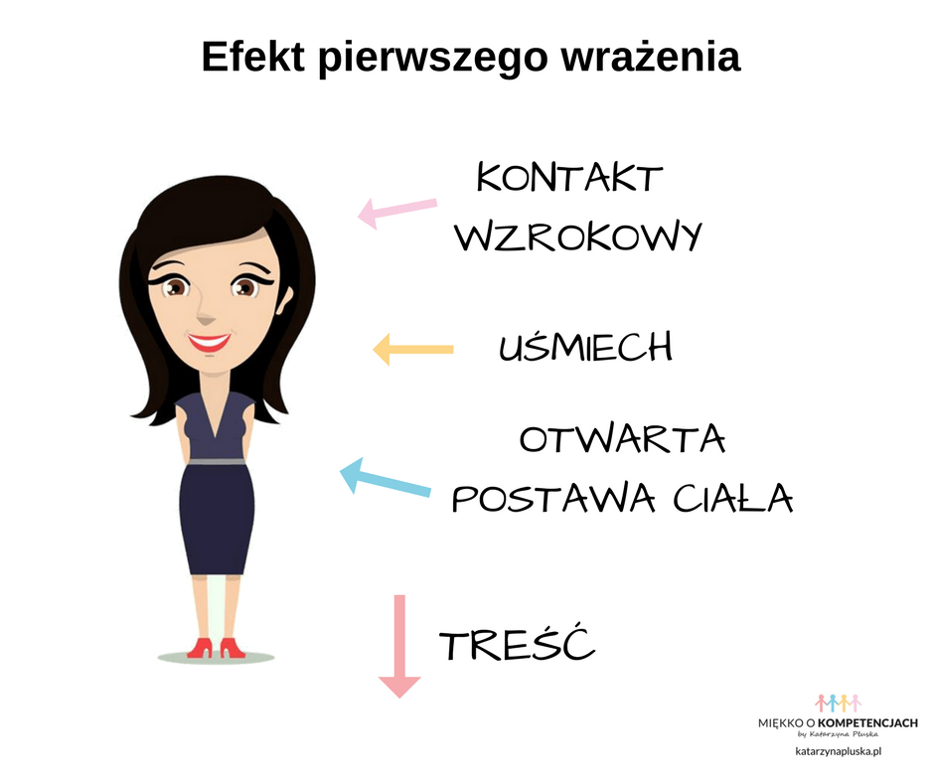
Efekt pierwszego wrażenia jest bardzo trwały
Niestety pierwszego złego wrażenia nie da się szybko zatrzeć. Tak naprawdę, by zmienić efekt pierwszego wrażenia potrzeba lat. A wszystko dlatego, że nasz mózg lubi chodzić na skróty i to powoduje, że jeśli wyrobimy sobie o kimś jakąś opinię to informacje, które o tej osobie będziemy dostawać później, będziemy odpowiednio filtrować tak, by utrzymać nasze zdanie.

Slide 6
Negatywne pierwsze wrażenie jest jeszcze trudniej zmienić
O ile trwałość pozytywnego pierwszego wrażenia to rzecz dobra, nieco gorzej sprawa wygląda wtedy, jeśli efekt pierwszego wrażenia będzie odwrotny. Jeśli nasze pierwsze wrażenie na czyjś temat jest negatywne, to jeszcze trudniej (niż przy pozytywnym) jest je zmienić i zatrzeć zły efekt. Nawet jeśli po jakimś czasie zmienimy zdanie, to i tak pozostanie po nim ślad. To jak blizna, która jest widoczna, choć rana dawno się już zagoiła. Czy można to zmienić? Naukowcy z Cornell University twierdzą, że tak. Trzeba w tym celu wyjaśnić negatywne pierwsze wrażenie za pomocą czegoś pozytywnego. Przykładowo – jeśli nowa osoba, którą właśnie poznałeś zachowywała się tak, jakby nie miała dla ciebie czasu, możesz odnieść wrażenie, że jest gburowata bądź zadufana w sobie. Jeśli jednak osoba ta wyjaśni ci później, że spieszyła się, bo musiała pomóc chorej mamie dojechać do szpitala, to twoje nastawienie ulegnie zmianie, bo znalazłeś wyjaśnienie nieprzyjemnego zachowania i wiesz, że nie jest ono normą.

Slide 7
Najważniejsze, być ekspresyjnym
Lepsze pierwsze wrażenie robią te osoby, które są ekspresyjne – gestykulują, wymachują rękami, zmieniają tembr głosu, mają bogatą mimikę.
Dlaczego?
Bo takim osobom po prostu bardziej ufamy. Jesteśmy przekonani, że łatwiej nam jest je zrozumieć i odczytać ich intencje z mowy ciała niż w przypadku osób, które są spokojne i skryte. Chcesz wzbudzać zaufanie? Bądź ekspresyjny.

Slide 8
Mimika i wyraz twarzy są z jednej strony wyrazem naszych emocji: złości, pogardy, zdumienia, zakłopotania, szczęścia itp., z drugiej zaś elementem wspierającym werbalne treści. Uśmiechając się wyrażamy radość, a wykrzywiając usta wstręt. Ściągnięte brwi, zaciśnięte usta i szczęki mogą być oznaką naszego niezadowolenia.
Mimika i wyraz twarzy
zarozumiały
błogi
znudzony
zadowolony

Slide 9
Lepsze wrażenie robią osoby o ciepłych dłoniach
Dotyk ciepłej ręki o gładkiej skórze to niezwykle duży plus przy pierwszym wrażeniu. Mamy wrażenie, że taka osoba jest też ciepła, szczera i otwarta, a nie fałszywa (jak się nam wydaje wtedy, kiedy dłoń jest spocona bądź zdystansowana – jeśli dłoń jest zimna)
Jeśli z natury masz zimne dłonie lub bywa, że ci się pocą pomysłem może być kubek z kawą – trzymanie go w dłoni sprawi, że będą przyjemnie naturalnie ciepłe. Przed ważnym spotkaniem na pocące się dłonie nasyp nieco talku (tylko go strzep zanim podasz rękę). I oczywiście nie zapomnij o mocnym (ale nie za silnym), pewnym uścisku dłoni.

Slide 10
Uśmiech wyzwala tworzenie więzi
Badacze z Uniwersytetu w Kalifornii twierdzą, że uśmiech wspomaga tworzenie więzi. Lubimy przebywać w towarzystwie osób pogodnych. Jeśli zatem się uśmiechamy, to inni chcą być bliżej nas. Przed ważnym spotkaniem przypomnij sobie zatem coś miłego, coś co powoduje, że automatycznie się uśmiechasz i z taką właśnie miną wejdź się przywitać.

Slide 11
Prosta sylwetka wpływa też na ciebie
Osoby przygarbione odbieramy jako słabe, zakłopotane, zawstydzone, pozbawione pewności siebie i siły przebicia. Aby tego uniknąć, wystarczy się wyprostować, ale jeśli to zrobisz, to sam nabierzesz pewności siebie. Okazuje się, że nie tylko nasze emocje wpływają na nasze ciało (czyli np. kiedy jesteśmy smutni, to pochylamy głowę), ale również nasze ciało może wpływać na emocje (czyli zmuszenie się do podniesienia głowy i wyprostowania, nawet jeśli wolałbyś cały się skulić, zwrotnie doda ci pewności siebie!).

Slide 12
Pierwsze wrażenie online jest bardziej negatywne niż pierwsze wrażenie twarzą w twarz
Według badaczy z SPSP (Society for Personality and Social Psychology) jesteśmy bardziej skłonni negatywnie odbierać osobę na bazie informacji znalezionych online, niż kiedy poznajemy tę osobę twarzą w twarz. Uważajcie zatem na pierwsze wrażenie również w serwisach społecznościowych.

Slide 13
5 zasad dobrego wrażenia

Slide 14
1. Miej dobry humor
To prawda, że współczujemy ludziom, którzy mają problemy i odruchowo staramy się pomagać takim osobom. Jednak na dłuższą metę unikamy kontaktów z nimi. To dlatego, że zarówno zły jak i dobry humor są zaraźliwe. Jeśli więc chcesz, aby ludzie byli wobec ciebie życzliwi i dobrze czuli się w twoim towarzystwie, ujawniaj pozytywne emocje, zażartuj, bądź pogodny. Jeśli ludzie będą przekonani, że dla ciebie zawsze szklanka jest do połowy pełna, zyskasz przychylność.

Slide 15
2.Interesuj się rozmówcą i okazuj mu sympatię
Zarówno sympatia jak i antypatia są odwzajemniane. Gdy ujawniasz, że kogoś lubisz, "zmuszasz" tę osobę, aby ciebie także polubiła. Okazywanie zainteresowania sprawami innych ludzi jest jak powiedzenie: "jesteś dla mnie ważny, interesujesz mnie". A to silny wyraz życzliwości. Rozmówca odwdzięczy ci się tym samym. Naturalnie w interesowaniu się innymi nie wolno przekraczać pewnych granic.

Slide 16
3. Dbaj o powierzchowność
Wygląd, ubiór i dbanie o siebie to istotne elementy robienia dobrego wrażenia. Wielu ludzi uważa, że "ocenianie innych po wyglądzie jest jak ocenianie książki po okładce". A jednak wygląd jest naprawdę ważny. Doskonale ujął to Oskard Wilde, twierdząc, że "tylko ludzie powierzchowni nie zwracają uwagę na powierzchowność”.
Jak należy wyglądać?
Ubiór musi być zadbany, czysty, dobrej jakości, może zawierać jakiś drobny, osobisty, nietypowy element, który wyraża indywidualny rys naszego charakteru, pokazuje, że jesteśmy osobą obdarzoną dobrym smakiem.

Slide 17
4. Ujawnij podobieństwo
Psychologowie odkryli, że gdy dwie osoby rozmawiają ze sobą a ich ciała ułożone są w podobnej pozycji, to po rozmowie mają uczucie, że się dobrze rozumiały. Jeśli ciała były w niepodobnych pozycjach, mówią że w rozmowie "czegoś brakowało". Jest to przykład działania bardziej ogólnej zasady: obdarzamy życzliwością ludzi, którzy są do nas podobni. Cenimy tych, którzy mają poglądy, zainteresowania i postawy takie jak my. Jest to zasada tak powszechna, że aby zyskać czyjąś życzliwość wystarczy czasem tylko incydentalne podobieństwo – np. powiedzenie "ja też lubię ten film", "ja też uwielbiam (nie lubię) gotować".

Slide 18
5. Pokaż, że jesteś w czymś wyjątkowy
Cenimy tych, którzy są pod jakimś względem wybitni. Jeśli masz jakieś osiągnięcia, delikatnie daj to do zrozumienia. Ludzie lubią myśleć, że ich rozmówca jest nieprzeciętny. Latasz szybowcami? Masz niezwykłą kolekcję motyli? Wspomnij o tym przy okazji. Niestety jest druga strona medalu, bowiem nie lubimy pyszałków i nie chcemy czuć się od innych gorsi.
Dlatego chwalić trzeba się z finezją, "przy okazji", najlepiej też w dziedzinie, która nie jest zbyt ważna dla naszego rozmówcy.

Slide 19
8 sposobów na naprawę złego pierwszego wrażenia
Nie dostajemy drugiej szansy na zrobienie dobrego pierwszego wrażenia. Kilka pierwszych sekund po poznaniu nowej osoby ma kluczowe znaczenie dla całej dalszej znajomości. Właśnie te ulotne chwile mogą zaważyć na naszej przyszłości, karierze oraz miłości. Co zrobić, kiedy nie udało nam się wywrzeć pozytywnego pierwszego wrażenia? Dokonanie zmiany jest trudne, ale nie niemożliwe.

Slide 20
1. Zdecyduj, czy warto się starać
Zdecyduj, czy warto się starać.
Na początku warto się zastanowić, czy jest sens wysilać się, aby zmienić pierwsze wrażenie. Nie mamy obowiązku mieć dobrych stosunków ze wszystkimi spotkanymi na naszej drodze ludźmi. Tak to już bywa, że z niektórymi od razu świetnie się dogadujemy, a z innymi nigdy nie potrafimy znaleźć wspólnego języka. Jeśli dana znajomość nie ma dla nas kluczowego znaczenia, nie musimy na siłę starać się naprawić błędy z pierwszego spotkania.

Slide 21
2. Nie udawaj
Wiele nieporozumień w stosunkach międzyludzkich rodzi się, kiedy zaczynamy znajomość od kłamstwa. Poznawanie nowych ludzi wiąże się ze stresem, na który niektórzy z nas nieodpowiednio reagują. Niepewność maskujemy, oszukując innych, np. podając się za kogoś, kim nie jesteśmy. Rodzi to nieporozumienia, które mogą zaważyć na dalszych kontaktach. Jeśli popełniliśmy ten błąd, recepta jest jedna – przyznać się. Szczerze wyznajmy, że chcieliśmy po prostu zrobić dobre wrażenie. Przy kolejnych spotkaniach zachowujmy się normalnie, a być może uda nam się zatrzeć złe wspomnienia.

Slide 22
3. Przepraszaj, ale nie za bardzo
Złe pierwsze wrażenie to czasami wynik naszej pomyłki. Jeśli na samym początku niechcący popełniliśmy błąd, który uraził drugą osobą, po prostu za to przeprośmy. Wszyscy jesteśmy ludźmi i każdy z nas ma prawo do pomyłek.
Chociaż szczere przeprosiny mogą odwrócić złą ocenę, to lepiej nie być za bardzo wylewnym i przepraszać kilka razy. Takie zachowanie może przynieść odwrotny skutek – nasz rozmówca będzie czuł się skrępowany i prawdopodobnie wcale nie zmieni o nas zdania. Jedne szczere przeprosiny wystarczą.

Slide 23
4. Nie bądź dla siebie zbyt krytyczny
Mamy tendencję do surowego oceniania samych siebie. Często sądzimy, że źle nam poszło, a w rzeczywistości okazuje się, że inni wcale nie mają o nas złego zdania. Wyobraźnia podsuwa nam dużo gorsze scenariusze niż wygląda to w świecie realnym. Dobrze o tym pamiętać zanim będziemy nadmiernie przepraszać albo przyznawać się do błędów, których – w ocenie innej osoby – wcale nie popełniliśmy.

Slide 24
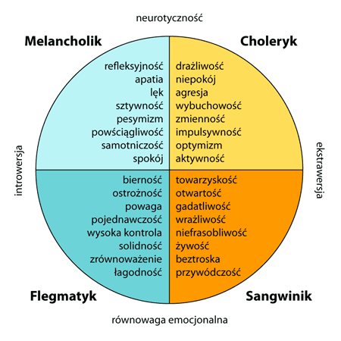
5. Obróć pomyłkę na swoją korzyść
Jedną z technik naprawy złego pierwszego wrażenia jest ukrycie go poprzez okazanie innych cech naszej osobowości. Wiele błędów wynika z naszej nieśmiałości albo przebojowości, które mogą być źle odczytane przy pierwszym spotkaniu. Przy kolejnych kontaktach starajmy się skierować uwagę rozmówcy na inne aspekty naszego charakteru i pokazać się z innej strony. Nieśmiałe osoby mogą spróbować zainicjować rozmowę, a dusze towarzystwa nieco się wycofać i wysłuchać innych.

Slide 25
6. Proś o radę
Profesor Robert Cialdini, autor książki pt. „Wywieranie wpływu na innych”, twierdzi, że jednym z najłatwiejszych sposobów na naprawę stosunków jest prośba o radę. Jeśli chcemy zatrzeć złe pierwsze wrażenie u osoby, która nie darzy nas sympatią, spróbujmy poprosić ją o radę. Będzie to jej schlebiać, przez co poczuje się doceniona. Otworzymy sobie również drogę do dalszych interakcji, które mogą okazać się bardziej owocne i pozytywne niż pierwsze spotkanie.

Slide 26
7. Bądź wytrwały
Kiedy zależy nam na zdobyciu akceptacji po trudnym początku znajomości, musimy się przygotować na długą i trudną drogę. Według badań przeprowadzonych na Harvardzie zmiana nastawienia po złym pierwszym wrażeniu jest możliwa po odbyciu co najmniej ośmiu pozytywnych spotkań z daną osobą. Potrzeba więc determinacji, cierpliwości i czasu, by zmienić wrażenie ukształtowane przez 3 pierwsze sekundy.

Slide 27
8. Bądź konsekwentny
Wytrwałość w dążeniu do zmiany postrzegania swojej osoby nie wystarczy, by złe pierwsze wrażenie stało się wspomnieniem. Pamiętajmy, że nasz nowy obraz musi być spójny. Jeśli druga strona zobaczy brak konsekwencji w naszych zachowaniach, nie będzie chętna do zmiany opinii na nasz temat. Najlepiej być po prostu sobą. Szczerość i otwartość pozwolą nam zjednać sobie ludzi.
W kontaktach międzyludzkich nigdy nie zapominajmy o sile pierwszego wrażenia. Kilka sekund może na zawsze zmienić nasz wizerunek w oczach innych, dlatego warto na początku znajomości pokazać się z jak najlepszej strony. Naprawa złego pierwszego wrażenia to czasochłonny i skomplikowany proces, ale przy odpowiedniej motywacji i taktyce może się udać.

Slide 28
Studiuj w górach!

